Slide 1
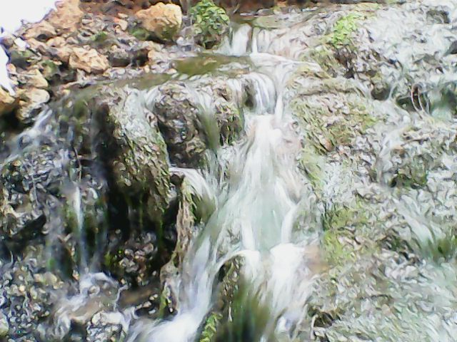
Муниципальное казённое общеобразовательное учреждение средняя общеобразовательная школа с.Ветошкино Лебяжского района Кировской области
Презентация экскурсионного объекта
Памятник природы
Ручей с карстовым гротом у деревни Глекмашор
Выполнила: Еноктаева Мария,
ученица 10 класса
МКОУ СОШ с.Ветошкино
Лебяжского района
Руководитель: Смышляева Н.А.
Февраль 2014 год

Slide 2
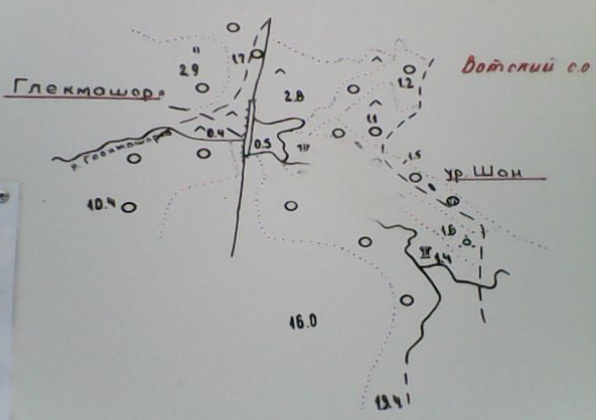
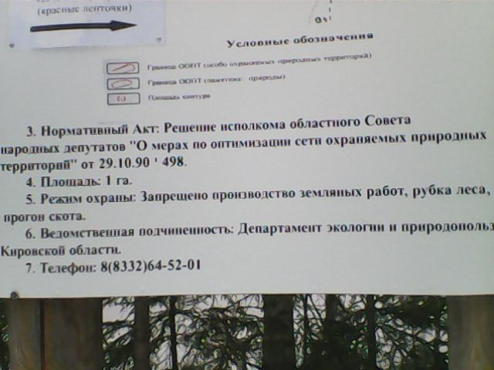
Путь движения к природному объекту
25 км
3 км
10 км

Slide 3
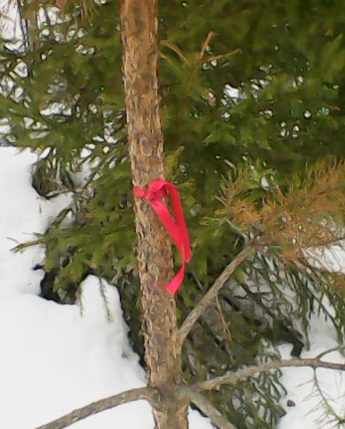
Такие знаки можно увидеть по дороге к памятнику природы

Slide 4
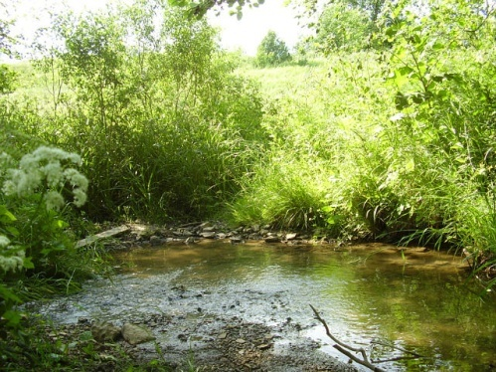
Река Байса и один из её притоков – река Глекмашорка

Slide 5
На территории Вотского сельского округа, в деревне Мысы, расположен один из государственных памятников природы – ручей с карстовым гротом в обнажении известкового туфа.

Slide 6
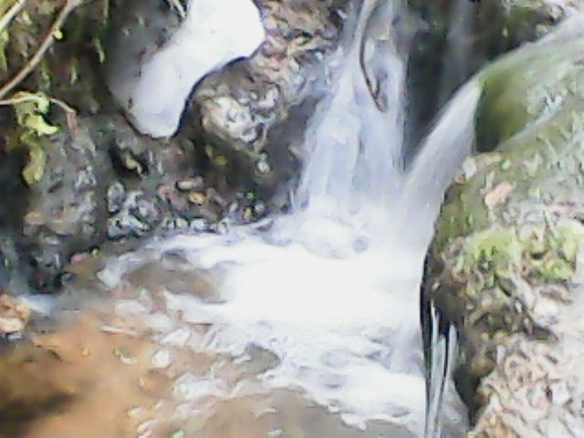
С левого склона в речку стекает мощный ручей

Slide 7
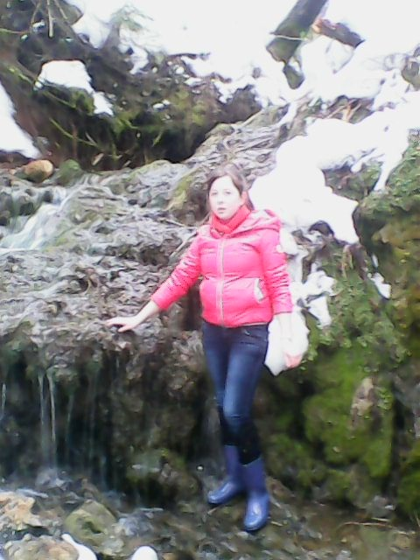
В русле ручья несколько ступеней

Slide 8
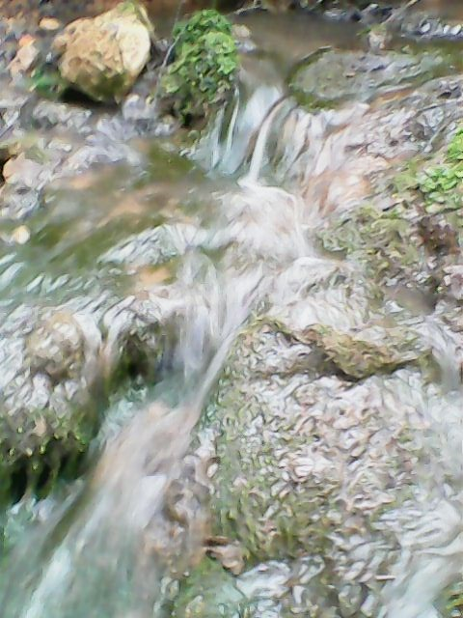
Немалую роль в создании туфов играют различные мхи, лишайники, растительный опад и водоросли

Slide 9
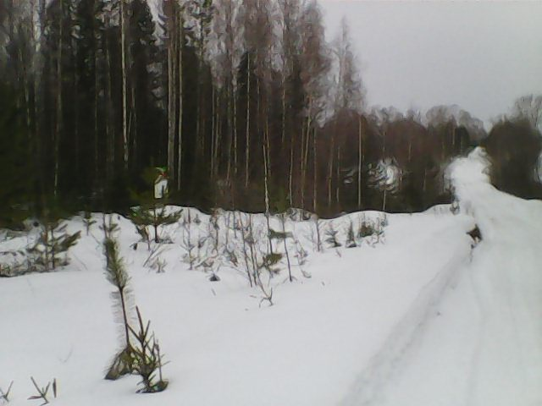
Запрятанный среди лесного массива уголок

Slide 10
Небольшой грот глубиной не более полутора метров

Slide 11
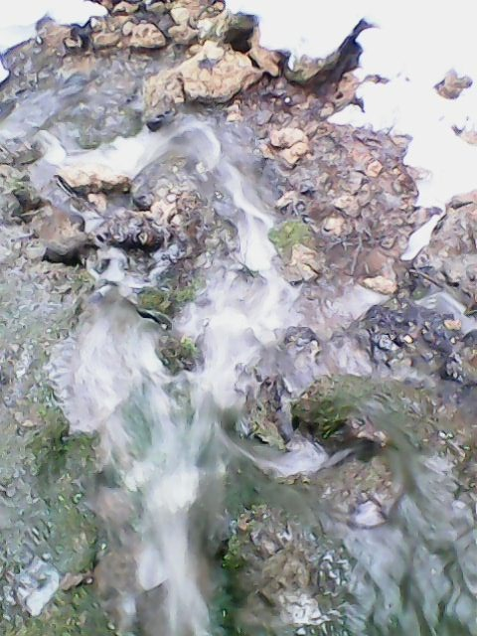
В воде ручья содержится много солей кальция

Slide 12
Перед входом с реки Глекмашорки установлена памятная табличка

Slide 13
Как государственный памятник природы, ручей требует к себе бережного отношения

Slide 14
Спасибо за внимание !
Использованные источники:
Газета «Знамя октября» от 05.11.2004
Фото автора
Контактные данные:
Телефон- 89531313129

